Slide 1
Δομή Επανάληψης
ΦΥΛΛΟ ΕΡΓΑΣΙΑΣ A.7.M16
Notes:
[Sources]
- Πρότυπο παρουσίασης
[/Sources]

Slide 2

Στόχοι σημερινού μαθήματος
• Να επαναλαμβάνουμε διαδικασία γνωστό πλήθος φορών
• Να υπολογίζουμε άθροισμα και μέσο όρο
• Να εντοπίζουμε μέγιστη τιμή
• Να χρησιμοποιούμε ανεξάρτητους μετρητές
Να εισάγουμε στο Audacity ένα αρχείο ήχου που βρίσκεται αποθηκευμένο στον υπολογιστή
Να επιλέγουμε, να αντιγράφουμε, να επικολλούμε και να διαγράφουμε ένα κομμάτι από τον ήχο
Να εξάγουμε (export) τον ήχο σε mp3.
counter = 1
while counter <= 15:
...
counter = counter + 1
Notes:
[Sources]
- Βιβλίο θεωρίας, Ενότητα Α7
[/Sources]

Slide 3

Γνωστό πλήθος επαναλήψεων
Όταν γνωρίζουμε πόσες τιμές θα διαβαστούν, χρησιμοποιούμε μετρητή.
Η συνθήκη συγκρίνει τον μετρητή με το συνολικό πλήθος.
εργαλείο για επεξεργασία ψηφιακού ήχου
λογισμικό ανοικτού κώδικα
επιτρέπει την εισαγωγή ήχων από αρχεία ή και μικρόφωνα
ποικίλα εργαλεία για την επεξεργασία ήχων, καθώς και ειδικά εφέ.
ένα έργο αποθηκεύεται ως έργο (project)
counter = 1
while counter <= 15:
...
counter = counter + 1
Notes:
[Sources]
- Βιβλίο θεωρίας, Ενότητα Α7
[/Sources]

Slide 4

Άθροισμα και μέσος όρος
Ο αθροιστής ξεκινά από 0 και ενημερώνεται με κάθε βαθμό.
Μετά τον βρόχο διαιρούμε με το πλήθος των τιμών.
total = total + grade
average = total / 15
Notes:
[Sources]
- Βιβλίο θεωρίας, Ενότητα Α7
[/Sources]

Slide 5


Μέγιστη τιμή
Σιγή: σιγούμε ένα μέρος του ήχου, χωρίς όμως να αφαιρέσουμε τον χρόνο της διάρκειάς του.
Περικοπή: κρατούμε μόνο ένα μέρος του ήχου, αφαιρώντας (περικόπτωντας) όλο το υπόλοιπο κανάλι, χωρίς όμως να αφαιρέσουμε τον χρόνο της διάρκειάς του
Η μεταβλητή maximum κρατά τη μεγαλύτερη τιμή που έχει εμφανιστεί.
Αρχικοποιείται με την πρώτη είσοδο ή με ασφαλή τιμή όταν τα δεδομένα είναι θετικά.
if number > maximum:
maximum = number
Notes:
[Sources]
- Βιβλίο θεωρίας, Ενότητα Α7
[/Sources]

Slide 6
Πλήθος τιμών που ικανοποιούν συνθήκη
Χρησιμοποιούμε ξεχωριστό μετρητή για κάθε χαρακτηριστικό.
Οι έλεγχοι μπορεί να είναι ανεξάρτητοι, επειδή ένας αριθμός μπορεί να είναι πολλαπλάσιο και του 8 και του 12.
εργαλείο για επεξεργασία ψηφιακού ήχου
λογισμικό ανοικτού κώδικα
επιτρέπει την εισαγωγή ήχων από αρχεία ή και μικρόφωνα
ποικίλα εργαλεία για την επεξεργασία ήχων, καθώς και ειδικά εφέ.
ένα έργο αποθηκεύεται ως έργο (project)
if n % 8 == 0: count8 += 1
if n % 12 == 0: count12 += 1
Notes:
[Sources]
- Βιβλίο θεωρίας, Ενότητα Α7
[/Sources]

Slide 7
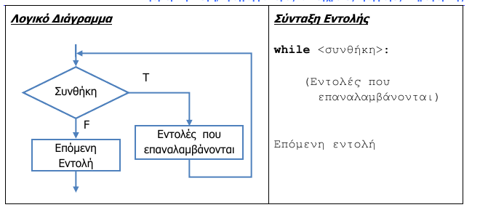
Συνδυασμός επανάληψης και διακλάδωσης
Η while ελέγχει πόσες τιμές θα διαβαστούν. Το if μέσα στον βρόχο επεξεργάζεται κάθε τιμή.
Η εσοχή δείχνει ποιες εντολές ανήκουν στην επανάληψη.
Αρχείο -> Άνοιγμα
Αρχείο -> Νεό Έργο
Αρχείο -> Εισαγωγή -> Ήχος (συνδυάσουμε σε ένα έργο πολλά αρχεία ήχου)
Αρχείο -> Αποθήκευση Εργασίας
Αρχείο -> Εξαγωγή
Συνήθως, αποθηκεύουμε το αρχείο σε μορφή MP3 ή Ogg Vorbis, τα οποία αναπαράγονται από τις περισσότερες συσκευές αναπαραγωγής ήχου.
Η συνθήκη της while ελέγχεται πριν από κάθε επανάληψη
Notes:
[Sources]
- Βιβλίο θεωρίας, Ενότητα Α7
[/Sources]

Slide 8

Δραστηριότητες Εμπέδωσης
Φύλλο Εργασίας A.7.M16
Δραστηριότητες 1–4: πίνακας εκτέλεσης, μέσος όρος, μέγιστος και μέτρηση πολλαπλασίων.
Notes:
[Sources]
- Τετράδιο Εργασιών, A.7.M16
[/Sources]

Slide 9
Πρόσθετες δραστηριότητες
Φύλλο Εργασίας A.7.M16
Επιπρόσθετη: 5
Για το σπίτι: 6–7
Notes:
[Sources]
- Τετράδιο Εργασιών, A.7.M16
[/Sources]

